Slide 1
台中市南區捷運雙鐵自住置產專案 ｜ 實價登錄全景與出價策略評估
歌德堡社區整體行情深度剖析
與 8 樓特定待售戶出價決策簡報
標的戶別：台中市南區德富路60號8樓之1（8F/9F次頂樓 29.98坪・無車位/專用機車位B1-59・開價988萬 / 32.96萬/坪）
【核心數據摘要】全社區實登 94 筆 (排除非典型 11 筆，純住宅 83 筆) ｜ 2024 高點均價 31.13 萬 ──> 2026 最新均價 26.65 萬 (回檔 -14.4%)
出價三道防線：保守底標 810 萬 (27.0萬/坪，約82折) ｜ 合理目標 870 ~ 885 萬 (29.0~29.5萬/坪，約88~89.5折) ｜ 天花板 930 萬 (31.0萬/坪，約94折)
評估對象：自住決策家庭 ｜ 基準日期：2026 年 11 月 ｜ 依據資料：內政部實價登錄、建物謄本、群義房屋產調表

Slide 2
執行摘要 ｜ EXECUTIVE SUMMARY
執行摘要：三道出價防線與四大核心決策發現
第一道防線：保守底標價 (大膽試探)
810 萬元
單價 27.02 萬/坪 ｜ 開價 82 折 (議價空間 -178 萬)
錨定2026實登均價26.65萬與同型3F實登26.95萬
第二道防線：合理目標價 (最佳成交甜蜜點)
870 ~ 885 萬元
單價 29.02 ~ 29.52 萬/坪 ｜ 開價 88 ~ 89.5 折 (-103~-118萬)
兼顧次頂樓視野採光與大盤修正，不逾2024年3F高點
第三道防線：上限天花板價 (談判停損警戒線)
930 萬元
單價 31.02 萬/坪 ｜ 開價 94 折 (議價空間 -58 萬)
自住停損紅線，超過立即轉向椰城/公園苑附車位競品
📉 開價背離 2026 大盤回檔
全社區累計實登94筆，純住宅83筆 (排除11筆非典型)。2024均價達31.13萬見頂(歷史最高34.90萬)，2026最新均價跌至26.65萬，實質下修-14.4%！開價32.96萬嚴重脫節。
🚗 同樓層車位拆算淨價鐵證
2026年3月同社區同為8樓(70號8F-2)含車位1,120萬成交，扣除車位139萬/6.6坪後，純房屋淨單價僅26.53萬/坪！待售戶無車位開價32.96萬，實質溢價高達+24.2%(+6.43萬/坪)。
💰 屋主持有12年無貸款零槓桿
謄本與產調確認屋主於民國102~103年購入(成本約500萬)，持有長達12年、全戶已無任何貸款設定。因『用不到』誠意釋出，無資金償債壓力，具備充沛讓利獲利空間。
⚠️ 無車位關鍵抗性與自覓成本
待售戶為純三房但無汽車車位(僅配屬機車位B1-59)。首購三房買盤對車位依賴極高，未來需在德富路周邊自覓月租(2,500~3,000元/月)，十年租金近40萬，應作總價折減。

Slide 3
標的規格 ｜ PROPERTY SPECIFICATION
標的物件規格與現況產調深度剖析
目前仲介開價 (Asking Price)
988 萬元
折算開價單價：32.96 萬/坪 (無車位純建坪開價)
規格查核項目 | 謄本與刊登登載值 | 專業評估意涵與自住優劣勢
社區名稱 / 門牌 | 歌德堡 / 德富路60號8F-1 | 南區德富路商圈，中型社區單層3戶1梯
建築完成日 / 屋齡 | 民國87年12月 (約28年) | 法定屋齡27.8年，尚未跨入30年老屋限貸門檻
室內格局 / 座向 | 3房2廳2衛 / 客廳西北 | 格局方正無走道浪費，落地窗面德富路天際線
車位產權現況 | 無汽車車位 (機車位B1-59) | 591載明無汽車位，附地下1樓專用固定機車位
管理費 / 物業 | 2,085元/月 (約69.5元/坪) | 24H物業警衛、垃圾集中、全區無障礙坡道電梯
921地震受損列管 | 安全無虞 (無紅黃單列管) | 經台中市地政局及PostgreSQL名冊比對安全合格
建物權狀面積 (Total Area)
29.98 坪
主建 20.03坪 + 附屬 2.04坪 = 實坪 22.07坪
超高實坪率 / 得房率
73.62 %
公設僅 7.91 坪 (公設比 26.38%)，室內使用效益極佳
🎯 屋主產調關鍵底牌與談判切入點：
1. 持有年期長達 12 年：屋主於民國 102~103 年購入，推估當時總價成本僅約 450~500 萬元（均價 15~16 萬/坪），開價 988 萬帳面增值近一倍。
2. 全戶無抵押權無貸款：零財務償債槓桿壓力，但現況為空屋，每月乾耗管理費與稅費，因『用不到』誠意委託親友釋出，渴望變現落袋為安。
3. 距捷運/台鐵大慶雙鐵共構站僅 405 公尺，緊鄰十三期重劃區首排，兼具軌道交通機能與實坪空間效能。
所在樓層 / 社區總樓層
8F / 9F
黃金次頂樓：無日曬漏水隱憂，採光天際線開闊

Slide 4
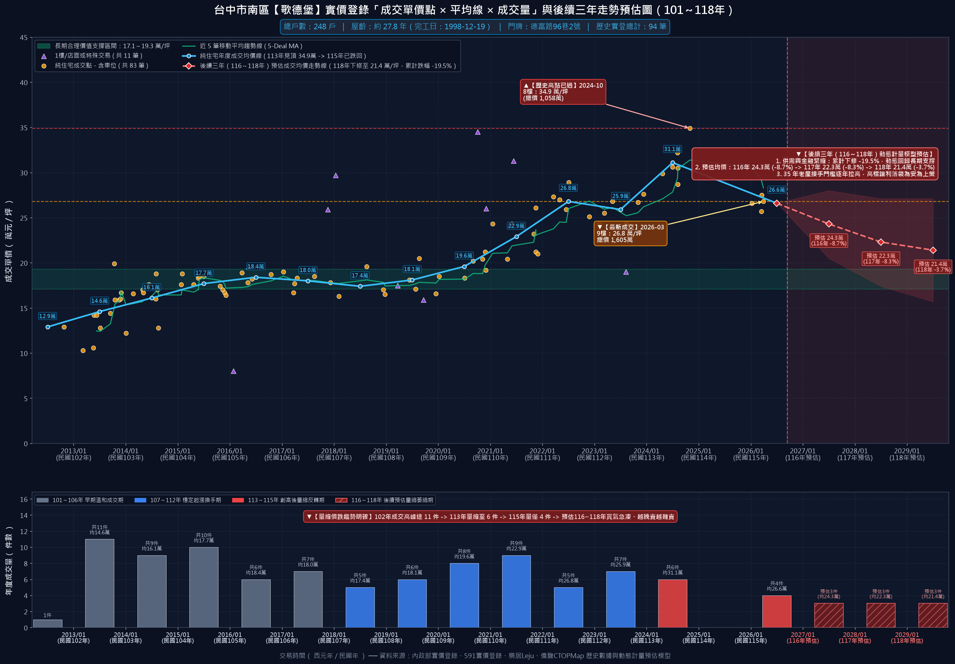
社區歷程 ｜ HISTORICAL VALUATION
歌德堡歷史實登價量全景與三大週期演變
📊 實登大數據清洗成果 (2012 ~ 2026年 累計94筆)
• 總實登筆數：94 筆 ｜ 排除非典型交易：11 筆 (1F店面8筆、親友特殊4筆，含1筆店面親友重疊)
• 有效純住宅成交：83 筆 ｜ 歷史全期均價：20.24 萬/坪 (中位數 18.50 萬/坪)
• 歷史最高價：34.90 萬/坪 (2024-10 8F) ｜ 歷史最低價：10.30 萬/坪 (2013-03 2F)
週期一 (2012-2019)：早期溫和盤整期
累計49筆純住，年度成交4~11筆。均價16.71萬/坪 (中位數17.0萬)，價格於12~20萬窄幅震盪，為標準平價中古社區，3房總價500~700萬。屋主買進成本即在此區間。
週期二 (2020-2022)：資金推升起漲期
累計18筆純住。受大慶雙鐵共構通車、十三期動工與量化寬鬆激勵，均價自19.63萬推升至26.84萬，3年大漲+37.2%，3房總價跨入800~1,000萬。同型3F於2022年成交26.95萬。
週期三 (2023-2026)：高檔反轉下修期
2024均價衝上31.13萬歷史高點(最高達34.90萬)；下半年央行第七波管制衝擊，2025年急凍掛零；2026最新揭露4筆均價重挫至26.65萬，實質回檔-14.4%！

Slide 5
車位拆算 ｜ NET PRICE DECOMPOSITION
車位價格分離拆算模型與真實淨建坪單價真相
內政部實價登錄法定車位拆算準則：房屋淨建坪單價 = (總成交價 - 車位總價) ÷ (總建物面積 - 車位面積)
🏛️ 2026年3月 最新同為 8 樓實登基準案例
• 成交門牌：台中市南區德富路 70 號 8 樓之 2 (同樓層 8F)
• 交易日期：2026 年 3 月 15 日 (民國 115 年最新揭露)
• 成交總價：1,120 萬元
• 總登記面積：43.57 坪 (內含坡道平面車位 1 個)
• 車位規格面積：6.60 坪 ｜ 車位市場合理價格：139.0 萬元
• 未拆算毛單價：1,120萬 ÷ 43.57坪 = 25.71 萬/坪 (嚴重失真)
───【法定標準分離拆算推導】───
• 純房屋淨總價 = 1,120 萬 - 139 萬 = 981 萬元
• 純房屋淨面積 = 43.57 坪 - 6.60 坪 = 36.97 坪
• 真實房屋淨單價 = 981 萬 ÷ 36.97 坪 = 26.53 萬/坪
📌 鐵證結論：2026 年歌德堡 8 樓真實純住宅單價僅為 26.53 萬/坪！
🎯 本案待售戶 (8F-1) 開價溢價對比與剖析
• 待售戶門牌：德富路 60 號 8 樓之 1 (8F/9F 次頂樓)
• 權狀總面積：29.98 坪 (純住宅建坪，車位面積 0 坪)
• 目前開價總額：988 萬元 ｜ 開價單價：32.96 萬/坪
• 車位狀況：完全無汽車車位 (僅配屬機車位 B1-59)
───【實質溢價落差計算】───
• 每坪溢價差額 = 32.96 萬 - 26.53 萬 = +6.43 萬/坪
• 實質溢價幅度 = (6.43 ÷ 26.53) × 100% = +24.2%
───【同棟垂直 3F 歷史價格對照】───
• 2024-04 3F (29.98坪無車位)：895 萬 (29.85 萬/坪，多頭狂熱峰值)
• 2022-04 3F (29.98坪無車位)：808 萬 (26.95 萬/坪，起漲段價位)
📌 關鍵指引：本戶開價套用2024年多頭頂峰毛單價，比同樓層最新成交淨單價貴了整整 +24.2%，存在充裕砍價空間！

Slide 6
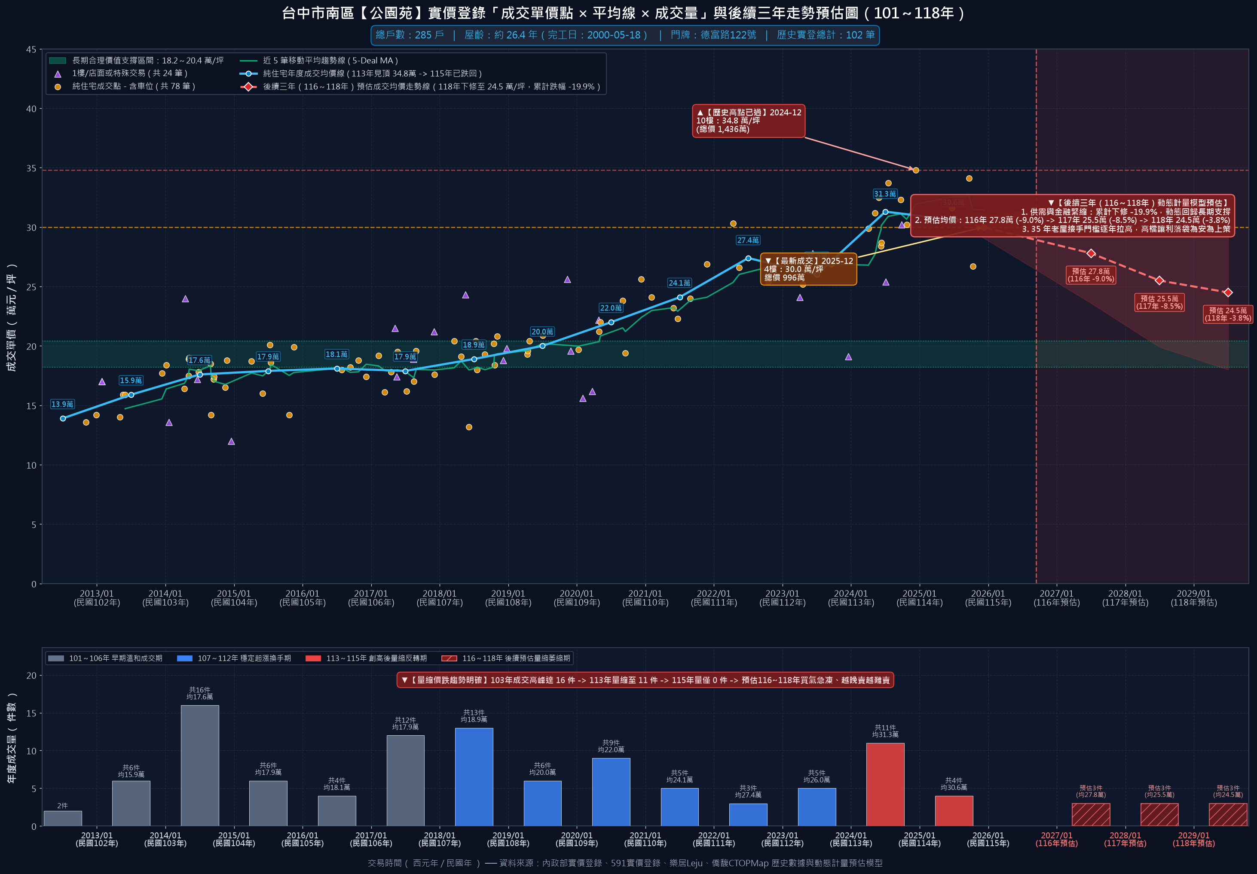
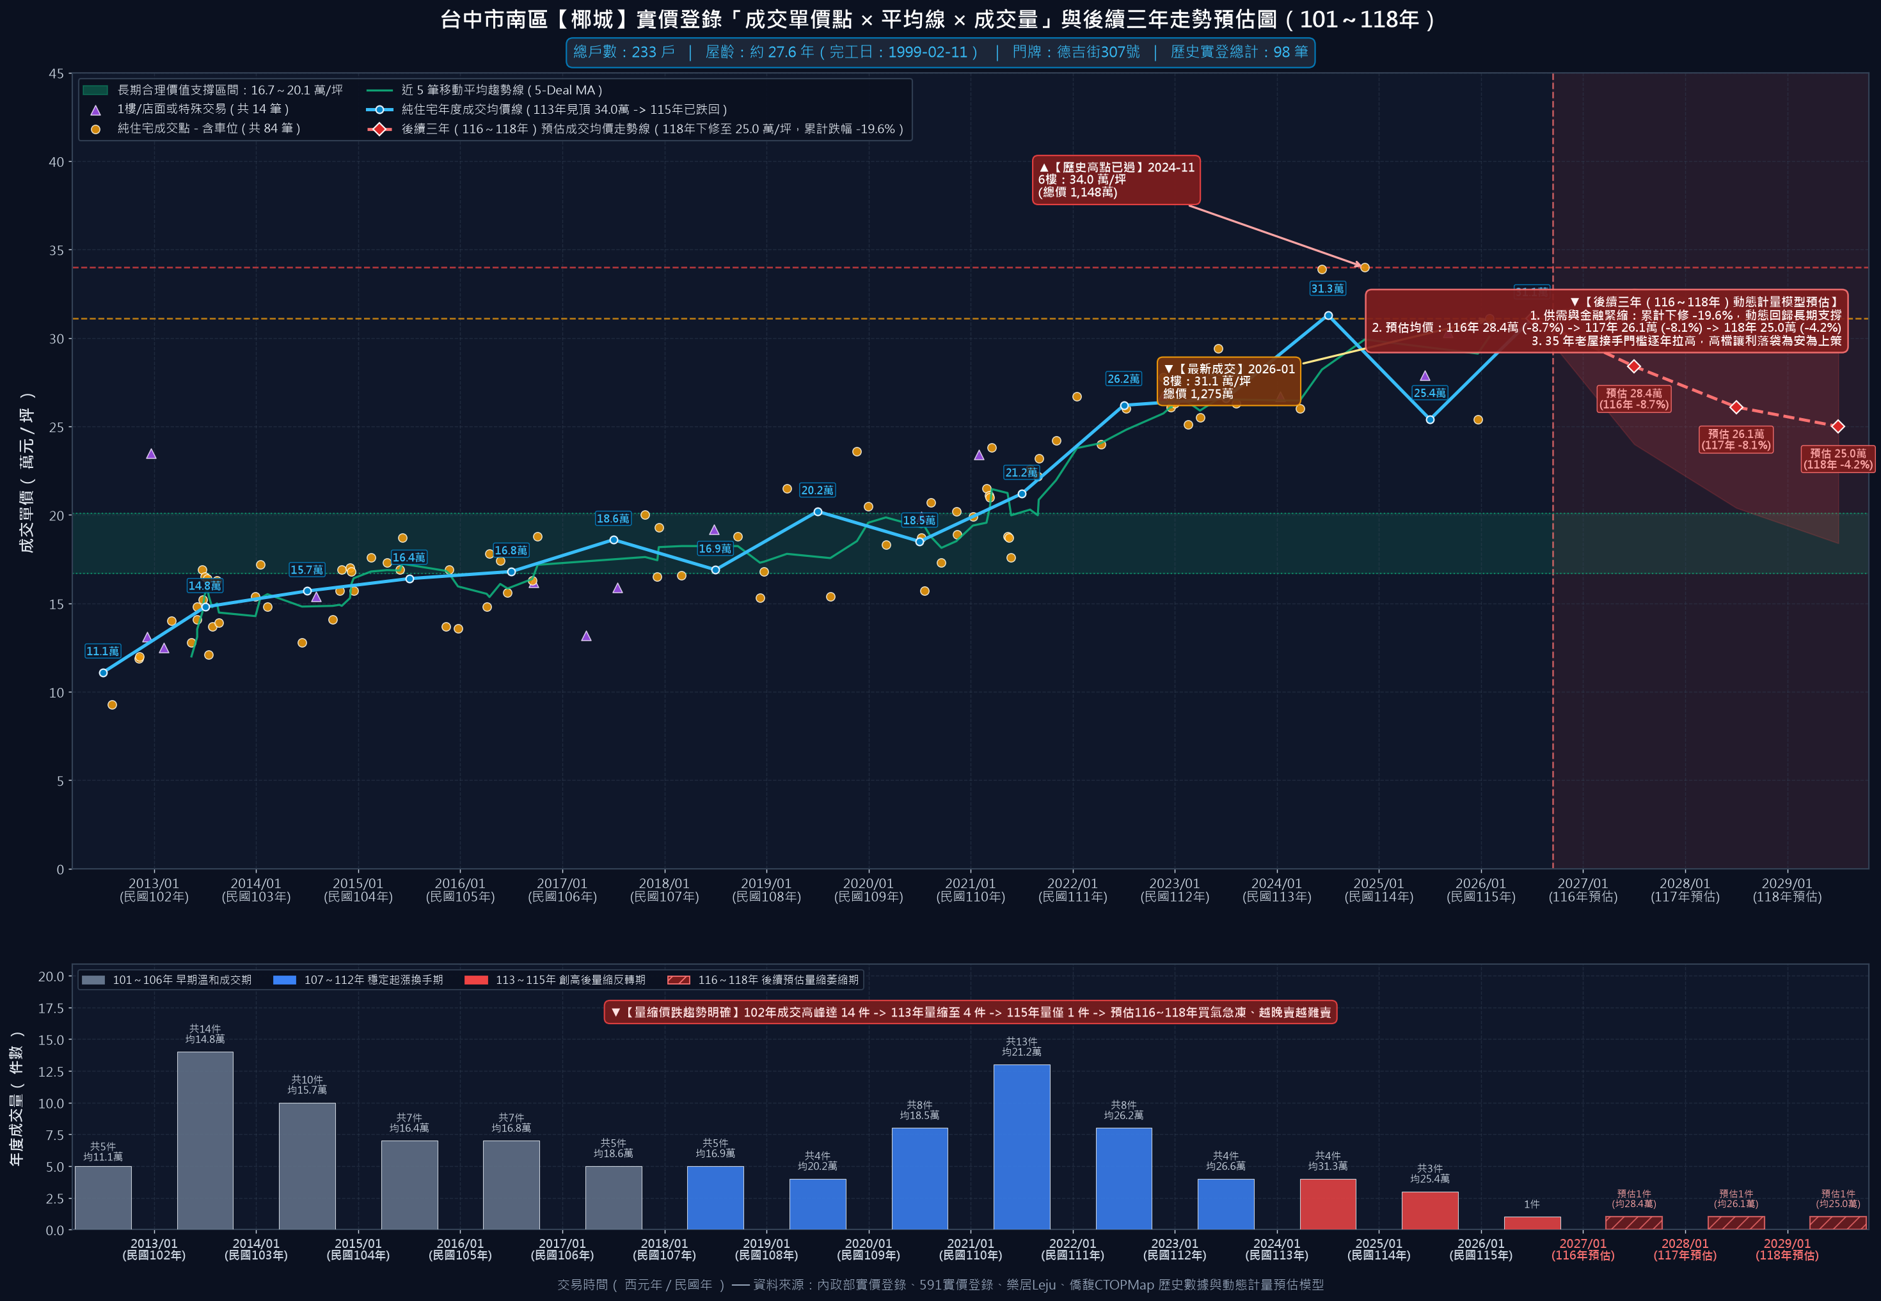
競品比價 ｜ LOCAL COMPETITORS
德富路與樹德生活圈同型核心競品橫向對照
社區名稱 | 屋齡 | 近2~3年均價 | 車位行情 (萬) | 相對歌德堡核心評價與優劣勢
歌德堡 (標的) | 28年 | 29.34 萬 | 平110~140 / 機70~90 | 基準標的。公設26.38%實坪73.6%，大慶雙鐵405m。8F開價32.96萬偏高。
公園苑 | 26年 | 31.08 萬 | 平120~150 / 機75~95 | 同路段鄰居(距100m)。屋齡稍新2年，質感維護佳，但部分面窄巷或高架。
椰城 | 27年 | 30.08 萬 | 平120~140 / 機70~85 | 核心同圈(距240m)。純住環境單純，釋出稀有，115年堅挺31.1萬，附車位。
長億南園 | 34年 | 24.99 萬 | 平90~110 / 機40~65 | 大慶生活圈(距600m)。屋齡34年老態顯著，115年均價已跌落至22.60萬。
💡 同圈競品橫向定錨關鍵啟示：
1. 同路段屋齡較新之『公園苑』近年成交均價為 31.08 萬/坪，純住靜巷『椰城』均價為 30.08 萬/坪，且均包含實體平面車位。
2. 歌德堡 8F 待售戶完全無汽車車位，開價竟達 32.96 萬/坪，甚至超越周邊帶車位競品均價，缺乏價格支撐力，極度不合理！

Slide 7
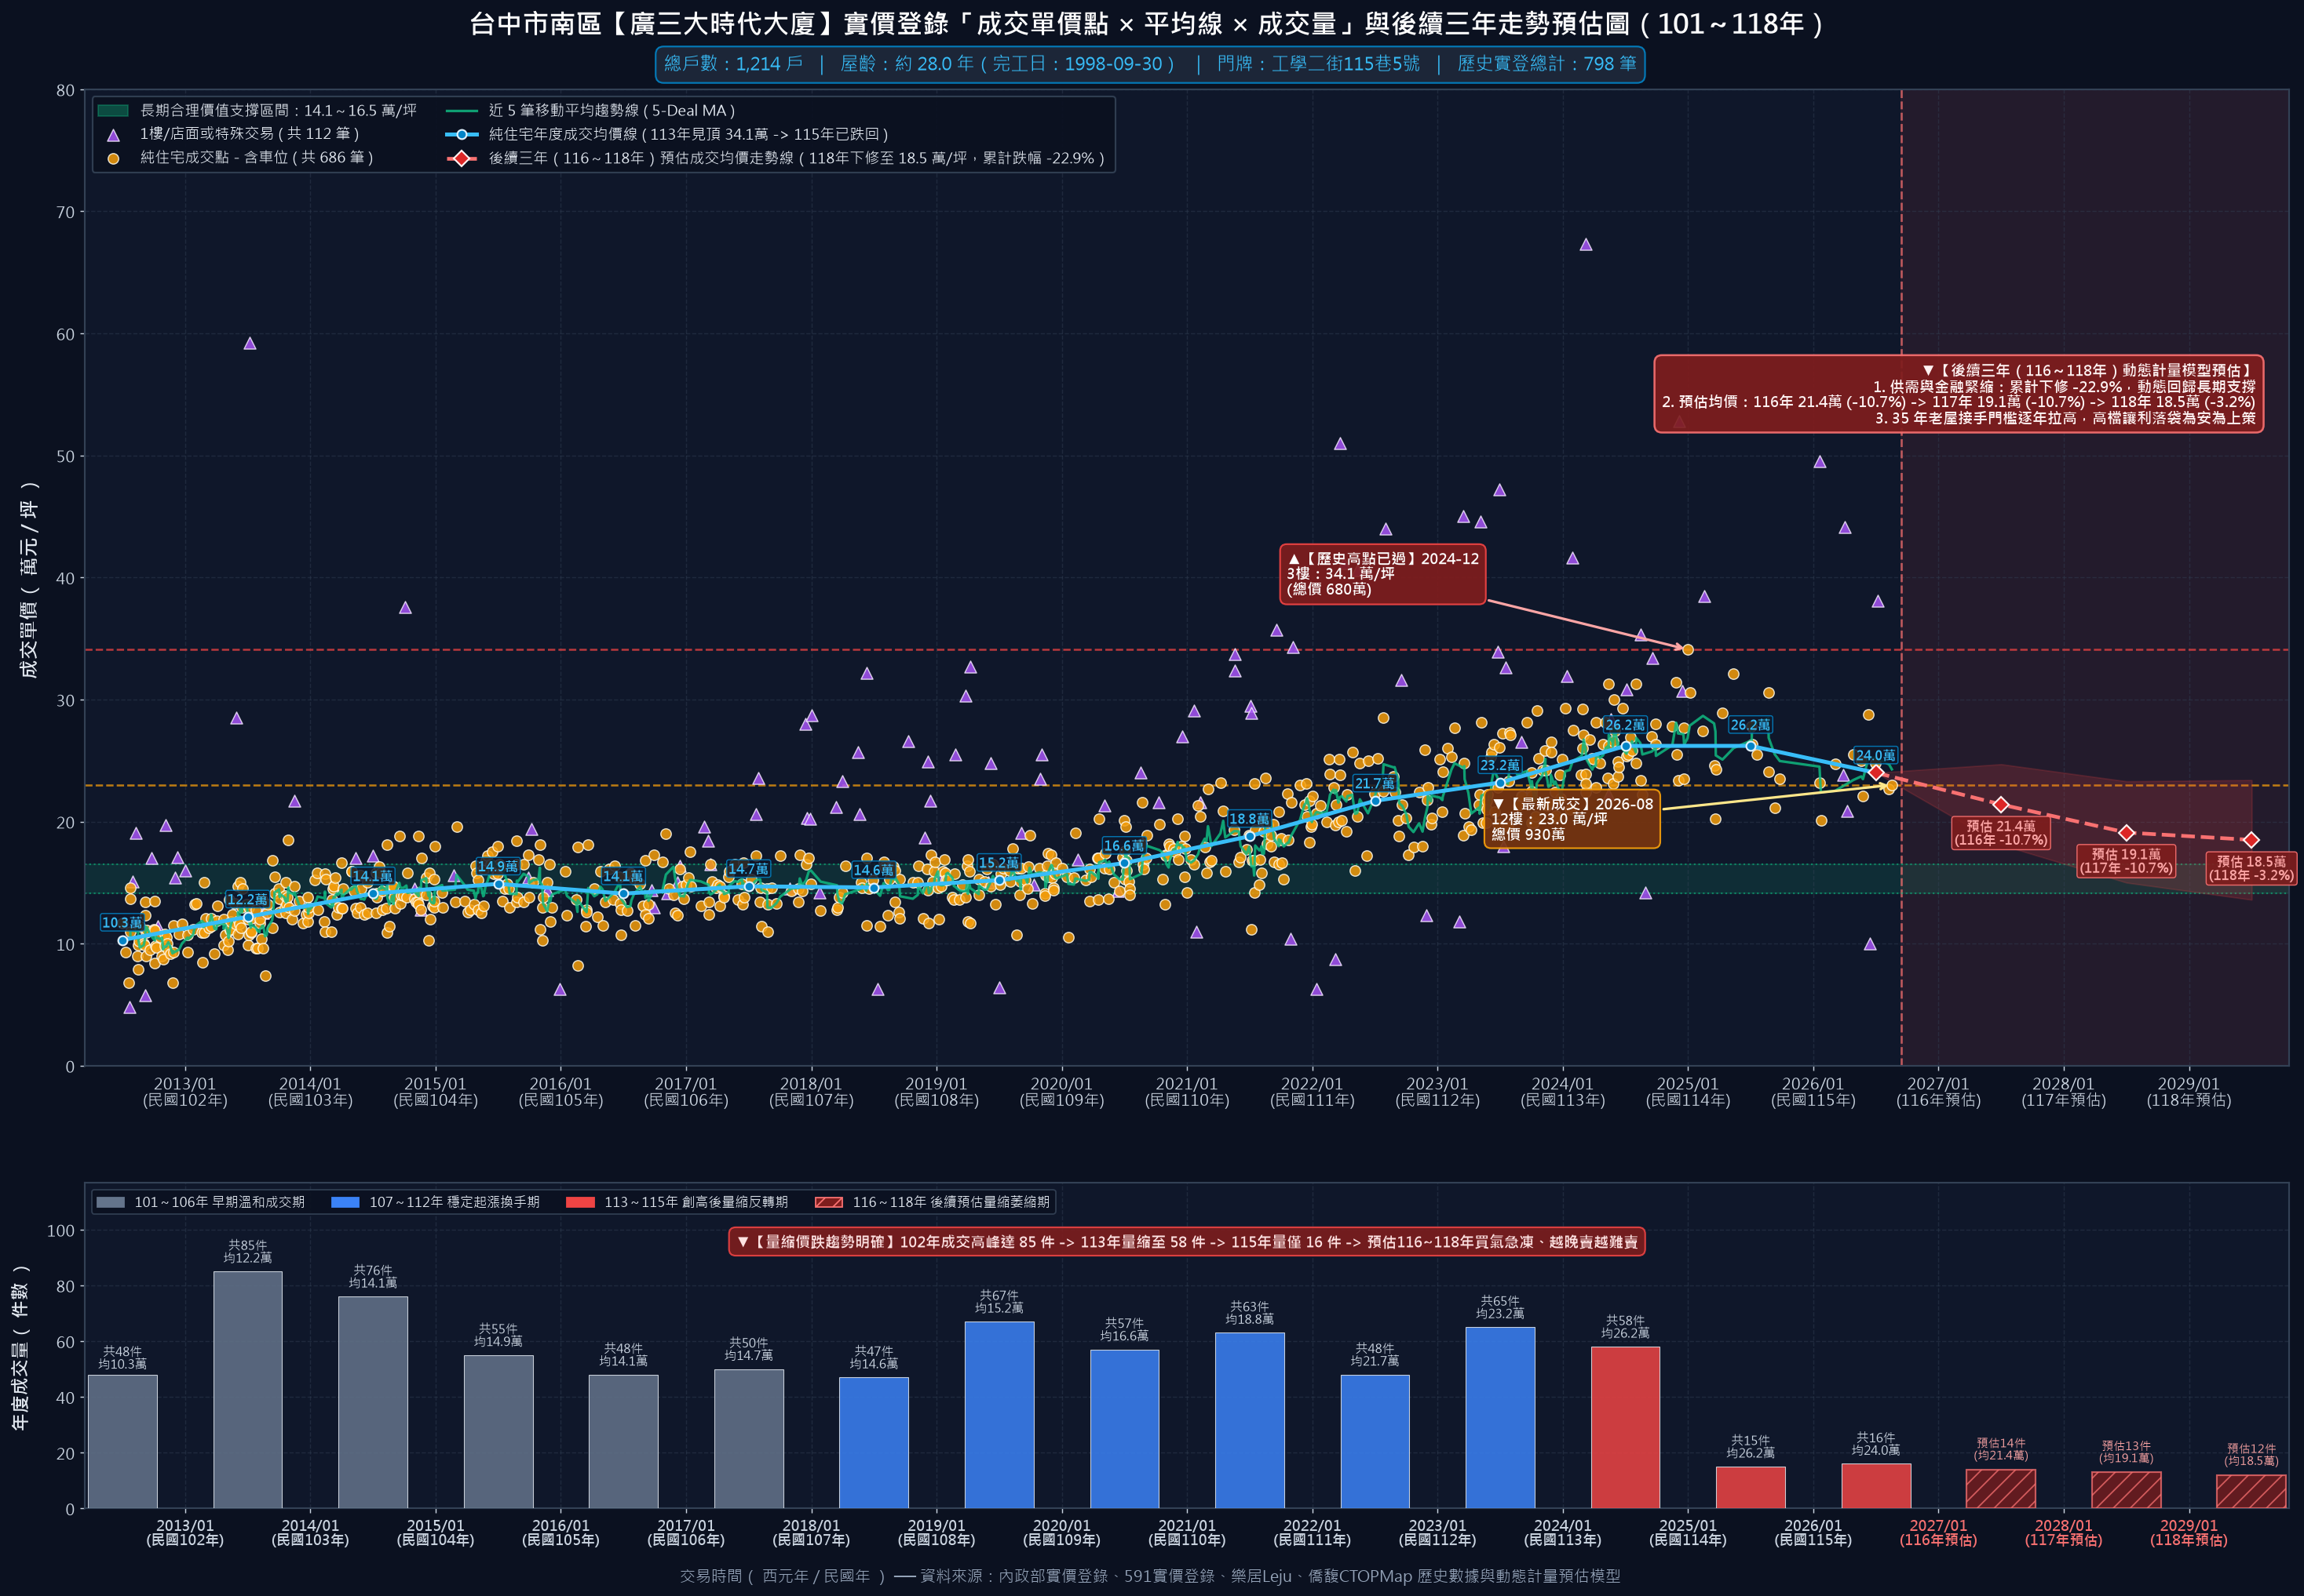
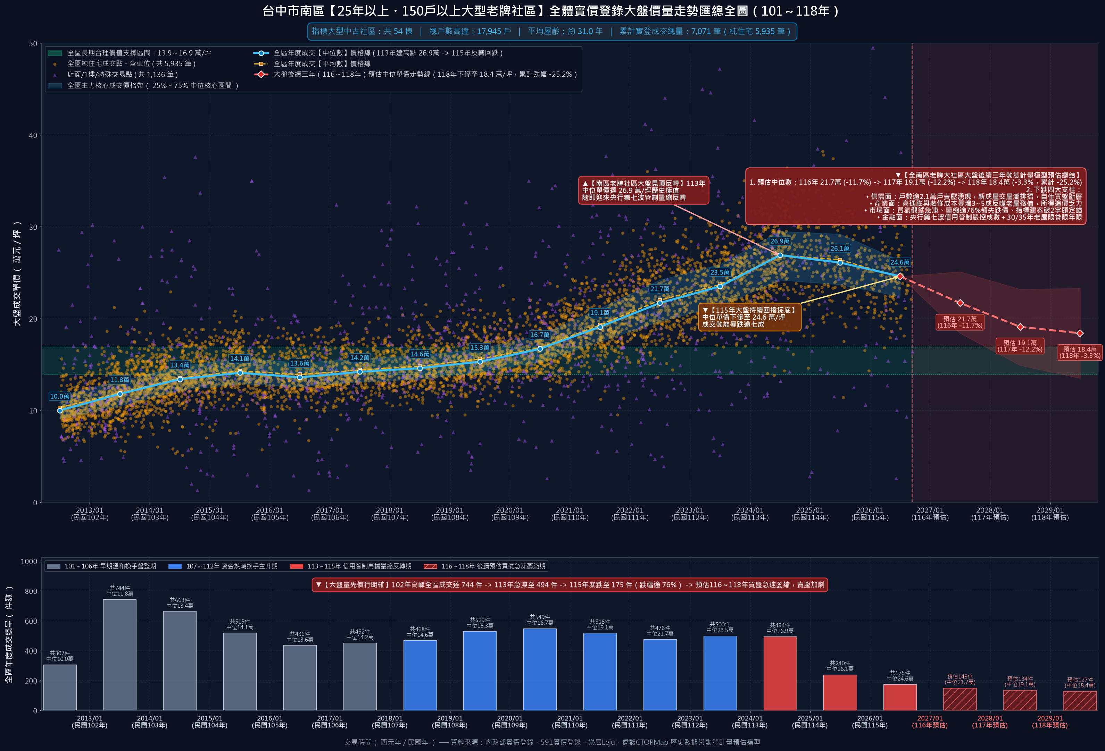
區域大盤 ｜ DISTRICT MARKET COMPARISON
工學商圈與鐵路廊道老牌社區橫向比價與大盤走勢
指標社區 | 屋齡 | 113年均價 | 115年最新均價 | 區域位階與價格傳導效應
廣三大時代 | 28年 | 26.19 萬 | 23.99 萬 | 工學商圈千戶大社區，出入繁雜租客多，行情受壓制於24~26萬。
大安紫金城 | 31年 | 28.21 萬 | 26.43 萬 | 綠空鐵道首排近五權/大慶雙站，但破30年且有軌道低頻噪音。
工學天下 | 31年 | 24.67 萬 | 20.70 萬 | 工學綠園道旁，115年大幅重挫，最新成交摜破2字頭至19.6萬。
大盤總體走勢 | 25年以上 | 30.85 萬 | 26.20 萬 | 南區55棟老牌社區全線回檔，交易量縮75%以上，買方市場確立。
📉 南區大盤宏觀回修鐵證與談判借勢：
1. 工學商圈與鐵道沿線指標老牌社區在 2026 年（民國 115 年）均呈現顯著回修，工學天下甚至跌至 20.7 萬/坪。
2. 南區 25 年以上中古大盤已確立量縮價修趨勢，高追盲區徹底瓦解。買方以此宏觀數據施壓，杜絕任何追高意圖！

Slide 8
估價模型 ｜ HEDONIC ADJUSTMENT
多維度特徵價格比較調整矩陣與邏輯推導
1. 屋齡差異調整 (Age Adjustment)
• 現況：屋齡 27.8 年 (約28年)，未跨過 30 年老屋門檻。
• 調整幅：+10% ~ +15% (vs 31-34年長億南園/工學天下)；-15% ~ -18% (vs 15年次新鄉林新月灣/總太居易 35~39萬)。
• 推導：28年屋齡在首購客眼中屬可接受中古屋，享有老屋溢價防禦；但相較15年次新屋折價約5~6萬/坪。
2. 樓層視野效應 (Floor Adjustment)
• 現況：座落 8 樓 (8F/9F 黃金次頂樓)，天際線開闊。
• 調整幅：+5% ~ +8% (vs 低樓層3F)；0% ~ +3% (vs 9F頂樓)。
• 推導：低樓層3F於113年成交29.85萬；8F給予+5%~+8%次頂樓溢價，對應高點合理值約31.4~32.3萬。但115年大盤已回修-14.4%。
3. 座向採光景觀 (Orientation Adjustment)
• 現況：大門朝東北，客廳落地窗朝西北面向德富路。
• 調整幅：+1% ~ +2% (相對於面向後方狹小中庭或面壁戶)。
• 推導：無壁刀與高架橋低頻噪音干擾，棟距採光通風良好，西北向午後微曬但通風極佳，避開冬季強勁東北季風，屬中性偏優。
4. 社區規模與公設 (Brand & Management)
• 現況：奕盛建設、248戶黃金適中規模、公設比僅 26.38%。
• 調整幅：+8% ~ +12% (vs 廣三大時代 1,214戶)；-8% ~ -10% (vs 鄉林知名品牌)。
• 推導：戶數適中免除千戶大社區治安與租客混雜問題；公設比僅26.38%，實坪22.07坪多出次新大樓2~3坪，得房率高達73.6%。
5. 微區位與軌道紅利 (Location & Transit)
• 現況：距大慶雙鐵共構站 405 公尺，緊鄰十三期首排。
• 調整幅：+4% ~ +6% (相對南平路/復興路無捷運路段)。
• 推導：大慶站步行僅5~6分鐘，坐擁捷運綠線與台鐵紅線雙軌紅利，十三期新案開價60~70萬，享有強烈外溢保值效應與自住剛需。
6. 無車位關鍵抗性折減 (Parking Space Discount)
• 現況：無汽車車位 (僅專用配屬機車位 B1-59)。
• 調整幅：總價折減 30 ~ 40 萬元 (或單價折折約 1.0 ~ 1.3 萬/坪)。
• 推導：三房家庭對車位需求強烈，無車位大幅限縮流動性與轉手受眾；周邊月租約2,500~3,000元，折減金額作為10年自覓租金補貼！

Slide 9
出價策略 ｜ THREE PRICING TIERS
待售戶出價三道防線量化精算與談判戰略意圖
第一道防線：保守底標價
【大膽試探防線】
第二道防線：合理目標價
【最佳成交甜蜜點】
第三道防線：上限天花板價
【談判停損警戒線】
810 萬元
27.02 萬/坪 ｜ 約 82 折 (議價空間 -178 萬)
870 ~ 885 萬元
29.02 ~ 29.52 萬/坪 ｜ 88 ~ 89.5 折 (-103~-118 萬)
930 萬元
31.02 萬/坪 ｜ 約 94 折 (議價空間 -58 萬)
【核心定錨依據】
• 2026年最新實價登錄社區均價為 26.65 萬/坪。
• 2022年同棟垂直3樓實登成交 26.95 萬/坪 (總價808萬)。
• 推導總價：29.98坪 × 27.0萬/坪 ≈ 810 萬元。
【談判戰略意圖】
• 屋主持有12年成本僅約500萬，無貸款無償債負擔。
• 以『大盤回修14.4% + 無車位自覓成本』大膽試探屋主底牌。
• 杜絕仲介盲目錨定開價988萬，奠定買方專業自住主導權！
【核心定錨依據】
• 次頂樓採光視野享有約 +5%~+8% 景觀溢價。
• 扣減無汽車車位折減 30~40 萬元。
• 守住不超過2024年多頭巔峰3樓895萬(29.85萬)鐵律。
【談判戰略意圖】
• 買賣雙方利益均衡點，最具性價比與成交撮合契機。
• 給足次頂樓充分尊重，讓屋主實質獲利接近400萬落袋。
• 買方在預算內取得大慶雙鐵大三房，空間效能極大化！
【核心定錨依據】
• 同路段公園苑(26年)均價 31.08 萬，椰城(27年)均價 30.08 萬。
• 競品均包含實體坡道平面車位！
• 930萬單價達31.0萬，為無車位戶別之絕對極限！
【談判戰略意圖】
• 自住買方極限停損紅線，超過一塊錢絕不追高！
• 超過930萬即進入追高盲區，性價比大幅劣於帶車位競品。
• 若賣方堅持950萬以上，立即啟動BATNA備選方案轉向！

Slide 10
談判話術 ｜ NEGOTIATION TALK TRACKS
買方實戰議價三階段逐字稿與仲介催價話術破解
🗣️ 買方實戰議價三階段精準說帖逐字稿
【第一階段：開局下斡試探逐字稿（錨定 810 萬元）】
『裴副理，我們全家看過很喜歡，帶著 10 萬元支票誠意下斡。但內政部實價登錄很清楚：歌德堡 2026 年最新均價已回修至 26.65 萬/坪（跌了 14.4%），且今年 3 月 8 樓成交含車位拆算淨單價才 26.53 萬！
這戶開價 988 萬單價達 32.96 萬且完全沒車位，我們每個月要在外多花 3,000 元租車位。屋主持有 12 年無貸款當初成本才 500 萬，我們出 810 萬（27.0萬/坪），屋主現賺超過 300 萬，請直接拿去向屋主收斡！』
【第二階段：拉鋸角力推進逐字稿（推進至 870 ~ 885 萬元）】
『屋主大哥，我們肯定次頂樓採光視野，但現在央行信用管制下，周邊長億南園已跌到 22 萬，工學天下跌破 20 萬。歌德堡 2024 年瘋狂高點時 3 樓成交也才 895 萬（29.85萬）。我們把翻修管線的預算挪出來，一口氣加到 870 萬元，今天願意簽約我們上限讓步到 885 萬元！這已經給足高樓層極致尊重，讓您實質獲利近 400 萬圓滿落袋。』
【第三階段：最後通牒與封頂防線逐字稿（堅守 930 萬元天花板）】
『店長、屋主大哥，我們從 810 萬一路加了 120 萬上來，最後極限就是 930 萬元（31.0萬/坪），多一塊錢都不加。隔壁公園苑屋齡新 2 年均價才 31 萬，椰城均價才 30 萬且都附車位！930 萬已是開價 94 折，若大哥願意成全立即簽約兌現；若不行表示緣分未到，退還斡旋我們明天去看椰城帶車位物件。』
🛡️ 仲介常見催價話術背後動機與回擊策略
仲介常見催價話術 | 真實背後動機 | 買方專業破解回擊說帖
『屋主開價988萬很實在，少於950萬不賣。』 | 阻止買方大砍，製造開價即底價假象。 | 開價32.96萬比3月8F剛成交淨單價26.53萬貴了整整24%！全南區無開價即底價之理，送810萬試探。
『次頂樓非常稀有，不買馬上被搶走。』 | 製造稀缺恐慌，逼迫買方衝動追價。 | 次頂樓不錯但『沒汽車位』！三房市場無車位受眾直接砍半。目前掛牌量大增，買方選擇多不急。
『屋主沒房貸放著收租也可以不急賣。』 | 營造屋主口袋深不降價的強硬姿態。 | 空屋每月繳2,085管理費與稅費持續乾耗。持有12年無貸款，現在落袋現賺數百萬才是最理性選擇。
『大家各退一步，940萬各讓10萬圓滿。』 | 急於撮合抽佣，要求買方單方面妥協。 | 我們已從810萬加到885萬誠意滿滿。930萬是同屋齡無車位鐵板天花板，再往上我們直接看椰城。

Slide 11
備選方案 ｜ BATNA & PARKING STRATEGY
車位抗性化解方案與買方最佳替代備選方案 (BATNA)
🚗 待售戶無汽車車位之 3 大實務因應對策
【方案 A：德富路/德祥街周邊民間平面停車場長租】
• 行情實測：德富路、文心南路周邊民間露天/棚架停車場，平面車位月租約 2,500 ~ 3,000 元/月（年租約 30,000 ~ 36,000 元）。
• 步行距離：距社區步行約 2 ~ 4 分鐘內，租金成本穩定且免負擔車位修繕與獨立產權稅費。
【方案 B：社區內部住戶長期承租或向鄰近大慶站月租】
• 社區內租賃：歌德堡全區有坡平與機械車位，部分長輩無車住戶釋出月租約 2,200 ~ 2,800 元/月。
• 大慶停車場：捷運大慶站旁公有與民間轉乘停車場，提供通勤月票長租。
【方案 C：議價總價折減 30 ~ 40 萬作為 10 年車位租金基金】
• 估價精算：以月租 2,800 元計算，10 年租金總支出約 33.6 萬元。
• 談判運用：向屋主強調買方需額外承擔自覓車位之不便與成本，要求在房屋總價中實質扣除 30~40 萬元，使自住整體財務完全平衡！
🎯 買方四大最佳替代備選方案 (BATNA)
備選社區 | 規格格局 | 行情 (萬/坪) | 相對本案核心優勢
BATNA 1：椰城 | 3房+坡平車位 42~45坪 | 29.5 ~ 31.0 | 距本案僅240m，環境更安靜純住，自帶固定坡平車位，免受尋租之苦。
BATNA 2：公園苑 | 3房+坡平車位 41~44坪 | 30.5 ~ 32.0 | 德富路同路段，屋齡較新2年，外觀維護現代，同樣享大慶雙鐵軌道紅利。
BATNA 3：長億南園 | 3房+車位 38~41坪 | 22.5 ~ 25.0 | 大慶商圈核心，總價帶大幅壓低至700~800萬，2字頭單價資金負擔極輕。
BATNA 4：工學天下 | 3房園道景觀 35~38坪 | 20.0 ~ 23.0 | 正對工學綠園道散步休閒極佳，115年行情大幅回檔，議價折數空間大。
💡 談判心理學心法：談判最大的籌碼是『隨時有更好的選擇並轉身離去』。將椰城與公園苑作為隨時啟動之實體備選案，屋主若堅持930萬以上，立即離場，掌握絕對主控權！

Slide 12
看屋簽約 ｜ INSPECTION & SAFEGUARD
現場看屋實體檢核與簽約交易安全特約防護
🔍 現場看屋實體屋況 6 大防護檢核清單
📜 簽約交易安全 3 大核心合約特約防禦條款
【條款 1：房屋貸款成數與年限不符無條件解約條款】
『本買賣契約需視買方申辦金融機構房屋貸款結果而定。若買方無法取得房屋成交總價之八成（80%）以上房貸成數，或貸款年限低於三十年、利率高於市場普遍水準者，買方有權主張無條件解除本契約，賣方應於三日內無息全額退還買方已付之全部價金（含定金與簽約款），雙方互不負任何違約賠償責任。』
【條款 2：產權瑕疵擔保與無非自然身故/海砂/輻射保證】
『賣方保證本標的物於交屋日前絕無任何非自然身故（凶宅）、重大結構損毀、輻射鋼筋、海砂屋、或暗管嚴重滲漏水壁癌情事。若交屋前或交屋後六個月內發現隱蔽性嚴重瑕疵，賣方應負完全修繕擔保或減價賠償責任。』
【條款 3：專用機車位 B1-59 使用權及遙控器完整移轉保證】
『賣方確認地下 1 樓編號 B1-59 號機車位屬本戶合法規約約定專用之機車位，賣方應於交屋日將該機車位使用權及遙控器完整點交予買方，保證無任何第三方權利主張或占用糾紛。』
檢驗查核項目 | 現場重點檢測部位 | 合格標準與應對對策
1. 結構剪力裂縫 | 樑柱接縫、大門框上方、剪力牆面 | 表面漆裂正常；若有45度貫穿大於2mm裂縫需專業技師。
2. 滲漏水與壁癌 | 客廳外窗框、雙衛浴共用壁背側、陽台天花板 | 攜帶紅外線水分儀檢測(<8%)；次頂樓需查驗頂板有無水痕。
3. 水電管線容量 | 總電箱開關安培數、冷熱水管水壓與排水順暢 | 28年老管若未換多為30A~50A，需預留15~20萬升級至75A。
4. 配屬機車位 | B1-59專用機車位位置、進出動線、照明 | 實地走訪確認停放動線順暢，無排風管道漏油或漏水滴落。
5. 社區公共基金 | 管委會基金結餘款、電梯更換保養紀錄 | 查閱管理公告確認公積金充足(>500萬)，避免短期大額攤提。
6. 周邊車位尋租 | 德富路、德祥街、文心南路民間停車場 | 實地走訪詢問是否有可月租之平面空位(約2,500~3,000元)。

Slide 13
決策結論 ｜ CONCLUSION & ACTION PLAN
結論：自住宜居價值肯定與理性出價決策方針
一、肯定優質自住基本盤
• 權狀 29.98 坪，公設比僅 26.38%，室內實坪達 22.07 坪 (得房率 73.6%)。
• 8F/9F 黃金次頂樓採光開闊，免受頂樓日曬能耗與漏水隱憂。
• 步行至捷運/台鐵大慶雙鐵共構站僅 405 公尺，近中山醫大與十三期，自住機能極佳。
二、堅決拒絕當最後一隻白老鼠
• 開價 988 萬 (32.96 萬/坪) 嚴重脫節 2026 最新大盤回檔走勢 (均價 26.65 萬/坪，下修 -14.4%)。
• 同樓層 8F 最新含車位成交拆算後淨單價僅 26.53 萬/坪，待售戶實質溢價高達 +24.2%！
• 無汽車車位為三房剛性抗性，絕不容許屋主套用多頭頂峰毛單價。
三、階梯式出價防線貫徹執行
• 第一階段 (保守底標)：810 萬元 (27.0萬/坪，約82折) 大膽試探，鎖定持有12年無貸款底牌。
• 第二階段 (合理目標)：870 ~ 885 萬元 (29.0~29.5萬/坪，約88~89.5折) 最佳成交甜蜜點！
• 第三階段 (上限天花板)：930 萬元 (31.0萬/坪，約94折) 自住停損紅線，超過絕不追高！
四、談判心法與隨時離場底氣
• 隨身備妥 10 萬元真金白銀斡旋金支票，展現決策效率，價格合意當場簽約收斡。
• 若賣方態度強硬堅持 950 萬以上，立即啟動 BATNA 備選方案（椰城、公園苑帶車位案）。
• 秉持不卑不亢、數據支撐之自住心態，掌握談判絕對主控權，贏得最高性價比！

